Slide 1

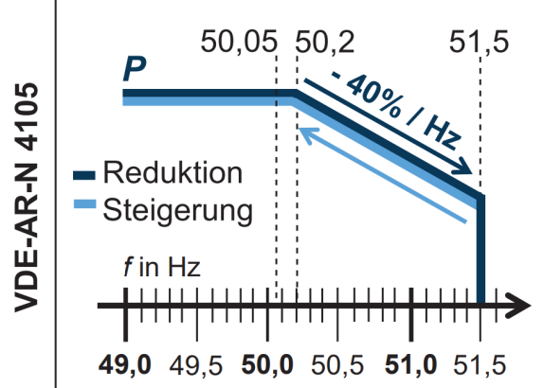
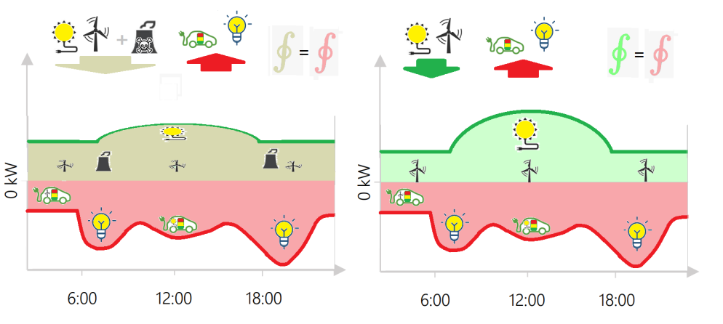
Strommonitor
VESG= Power Provider PP
Match%
Alert/Setup
1# 1000 kW sollen gerade von abacus abgenommen werden
2# 100 kWh sollen gerade von abacus gespeichert werden
3# 9999 kW kann PP gerade abgeben
4# 9876 kWh kann PP gerade abgeben
5# 111 kW FCR Strom benötigt PP sofort (+ oder -)
6# 333 kWh (day ahead) will PP morgen hh:mm von abacus ziehen
7# 123 kWh (day ahead) will PP morgen hh:mm an abacus abgeben
354 kW könnten gerade gespeichert werden -64 22.10. 14:12
98 kWh könnten gerade gespeichert werden -2
145 kW müssen gerade in die Evs 15
542 KWh müssen gerade in die Evs 52
+84 kW könnten gerade für FCR herangezogen werden -30 22.10. 13:13
-87 kW könnten gerade für FCR in batt gespeist werden
287 kWh könnten hh:mm abgegeben werden (day ahead) -19
214 kWh werden hh:mm benötigt (day ahead) -90 23.10. 04:12
Forecast Offer
4#0-6h: 123 kWh@0,30€
4#6-9h: 23 kWh@0,35€
4#9-11h: 223 kWh@0,32€
4#11-13h: 323 kWh@0,30€
4#13-17h: 223 kWh@0,30€
4#17-21h: 23 kWh@0,36€
4#21-0h: 123 kWh@0,32€
Forecast Demand
4#0-6h: 223 kWh -80 24.10 15:30
4#6-9h: 3 kWh 750
4#9-11h: 123 kWh 60
4#11-13h: 223 kWh 140
4#13-17h: 323 kWh -70 24.10 15:30
4#17-21h: 123 kWh -500 24.10 15:30
4#21-0h: 223 kWh -80 24.10 15:30
1# alert on >100 to: wfefewfe@ewf.com +add/tol-
1# alert on < to: ewfe@ewf.com +add/tol-
2# alert on <1 >100 to: wfefewfe@ewf.com +add/tol-
3# alert on <33 >100 to: wfefewfe@ewf.com +add/tol-
4# alert on <1 >100 to: wfefewfe@ewf.com +add/tol-
5# alert on <1 >4400 to: wfefewfe@ewf.com +add/tol-
6# alert on <1 >100 to: wfefewfe@ewf.com +add/tol-
7# alert on <55 to: wfefewfe@ewf.com +add/tol-
VDE4105- Setup
off <49 Hz >51.5Hz
ramp down -40%/Hz, starting 50.2Hz
smoothing 2sec,
hysteresis 0.1Hz

